Slide 1
Проектно-Исследовательская деятельность в начальной школе
Гвоздовская Ольга Владимировна:
МКОУ Калачеевская
СОШ№1

Slide 2
Государственные стандарты общего образования нового поколения предполагают внесение значительных изменений в структуру и содержание, цели и задачи образования, смещение акцентов с одной задачи – вооружить учащегося знаниями, на другую – формировать у него общеучебные умения и навыки как основу учебной деятельности.

Slide 3
Выпускник современной школы должен обладать практико-ориентированными знаниями, необходимыми для успешной интеграции в социум и адаптации в нём.
Ведущую роль должны играть творческие методы обучения. В арсенале инновационных педагогических средств и методов особое место занимает исследовательская творческая деятельность.

Slide 4
Специфика исследовательской работы в начальной школе заключается в систематической направляющей, стимулирующей и корректирующей роли учителя. Главное для учителя – увлечь детей, показать им значимость их деятельности и вселить уверенность в своих силах, а ещё привлечь родителей к участию в школьных делах своего ребёнка.

Slide 5
Дети младшего школьного возраста, как отмечают многие учёные, уже по природе своей исследователи. Их влечёт жажда новых впечатлений, любознательность, желание экспериментировать, самостоятельно искать истину.

Slide 6
Проектная деятельность:
раскрепощает ребёнка
повышает уровень его познавательной активности, учебной мотивации
способствует эмоциональной уравновешенности и уверенности в своих силах.

Slide 7
вопросы
Что мне интересно больше всего?
Чем я хочу заниматься в первую очередь?
Чем я чаще всего занимаюсь в свободное время?
О чём хотелось бы узнать как можно больше?

Slide 8
Тема может быть:
теоретической.
фантастической (ребенок выдвигает какую-то фантастическую гипотезу);
экспериментальной;

Slide 9
Алгоритм проектирования:
выбор темы проекта;
актуальность проекта, постановка цели, задач
формирование гипотезы
планирование и разработка исследовательских действий
сбор данных
подготовка и написание работы
выступление, защита проекта.

Slide 10
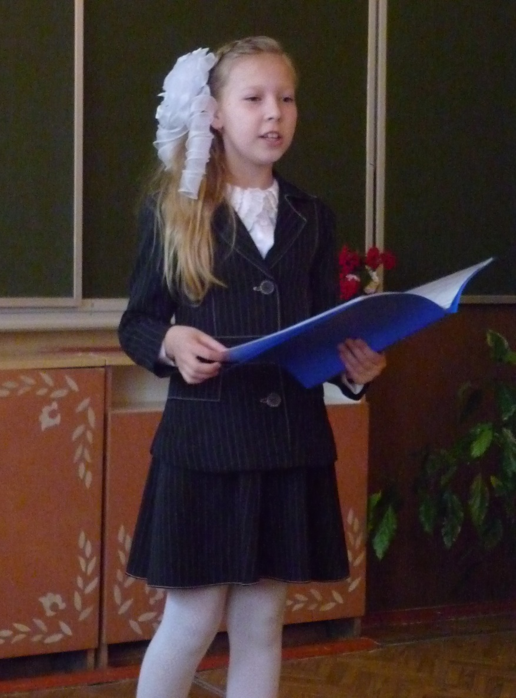
Итогом исследовательской работы может быть выступление на детской конференции. В отличие от «взрослой» конференции, здесь необходимо создать «ситуацию успеха» для каждого школьника.

Slide 11
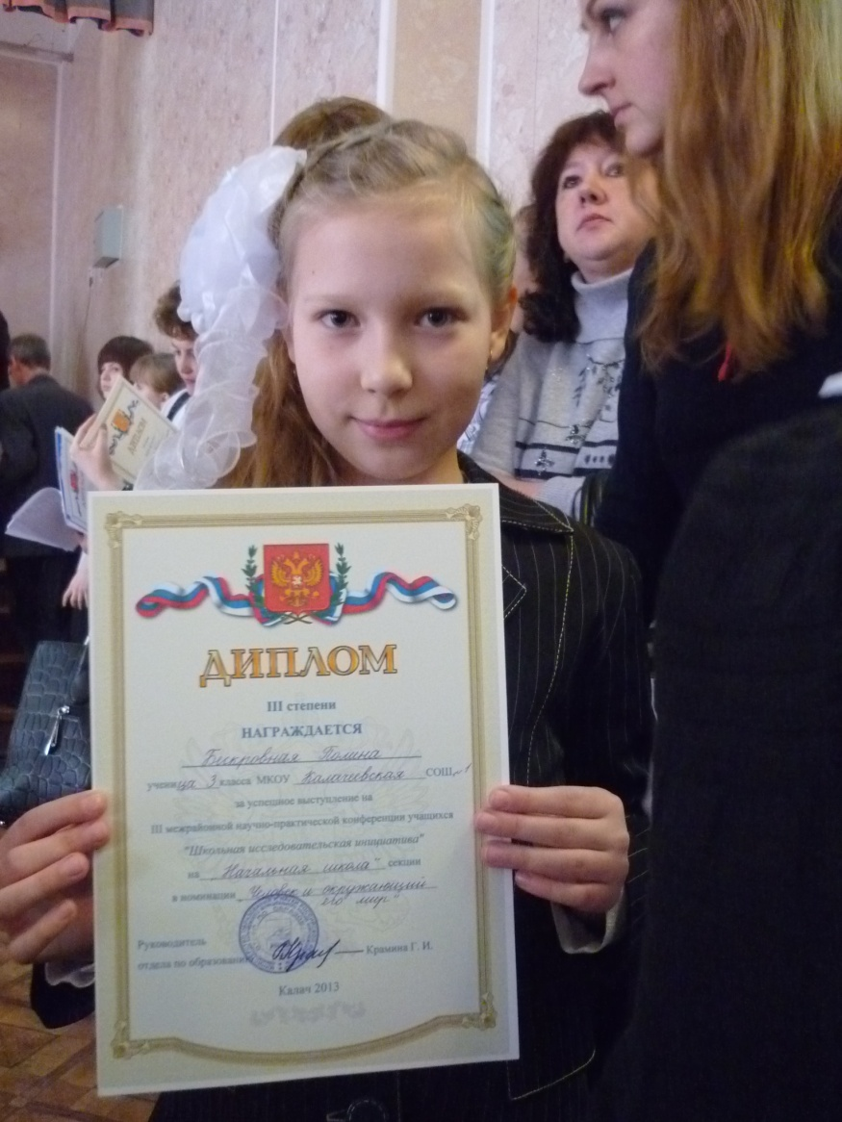
Каждую работу, независимо от её качества, необходимо похвалить, чтобы у ребёнка возникло желание продолжать исследовательскую деятельность

Slide 12
в процессе проектной деятельности
создаются условия для творческого развития детей
приобретаются навыки совместной деятельности со взрослыми и сверстниками
вырабатываются умения - вести поиск и систематизировать нужную информацию
сотрудничать друг с другом
совместно планировать свои действия
повышается интерес к предмету

Slide 13
СПАСИБО
ЗА ВНИМАНИЕ!

